Slide 1
Minería de datos: Clase 17 de agosto
Orden del día
Comentarios de Spyder
Ejemplos en numpy, scipy
Operaciones con matrices
Ejemplos con matplotlib
Comentarios Tarea 2 y exposición

Slide 2
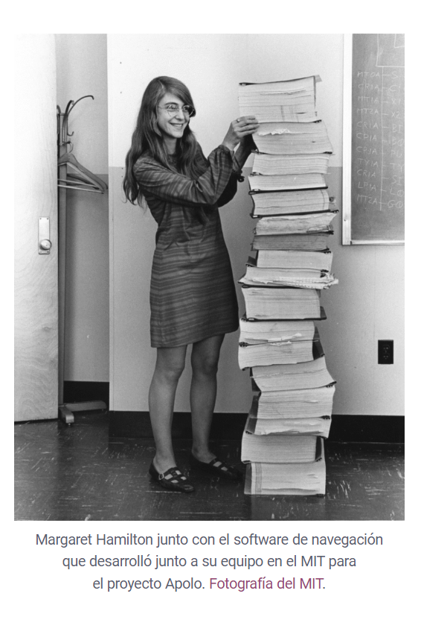
Margaret Hamilton
Uno no debería tener miedo a decir “no lo sé” o “no lo entiendo”, o incluso de hacer “preguntas tontas”. Ninguna pregunta es tonta. Aunque las cosas puedan parecer imposibles, aunque los expertos digan que algo es imposible, aunque haya que seguir el camino sola, no hay que tener miedo a estar equivocada, a admitir errores; aquellos que sepan fallar de forma estrepitosa son los que pueden conseguir cosas grandiosas.
https://mujeresconciencia.com/2017/06/07/margaret-hamilton-la-primera-ingeniera-software/

Slide 3
Comentarios de Spyder
Ejecutar una selección de instrucciones (crtl+enter) (F9)
En cada renglón puede aparecer una advertencia o error (Warning)
Detener un programa en ejecución
Eliminar variables
Establecer el directorio de trabajo
Evitar usar caracteres especiales (ñ,tildes, espacios,…) para carpetas y archivos

Slide 4
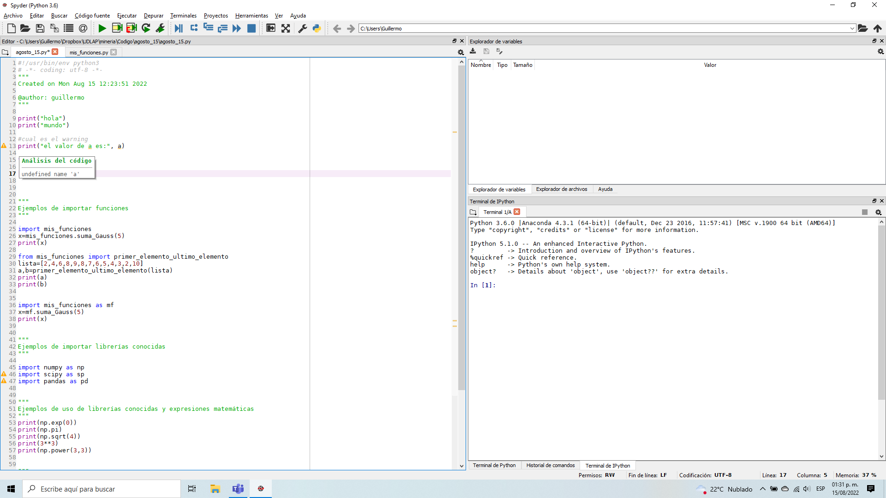

Slide 5
Python: Ejemplos Numpy y otras librerías
Ejemplos de arreglos
Estadísticas
Tarea: investigar más funciones y sus usos
Tarea. Investigar porqué son diferentes resultados

Slide 6
Python: Operaciones con matrices
Ejemplo de matriz (?) de numpy
Ejemplos de producto de matrices
Ejercicio: Utilizar las librerías de numpy para encontrar los valores propios de una matriz. Hacer ejemplos

Slide 7
Python: Graficar funciones
Ejemplo de gráfica de una función
Ejercicio: Graficar en una misma figura la fdp normal para diferentes valores de los parámetros
Ejemplo de gráfica de un histograma
Tarea: Investigar más métodos que se pueden utilizar para graficar

Slide 8
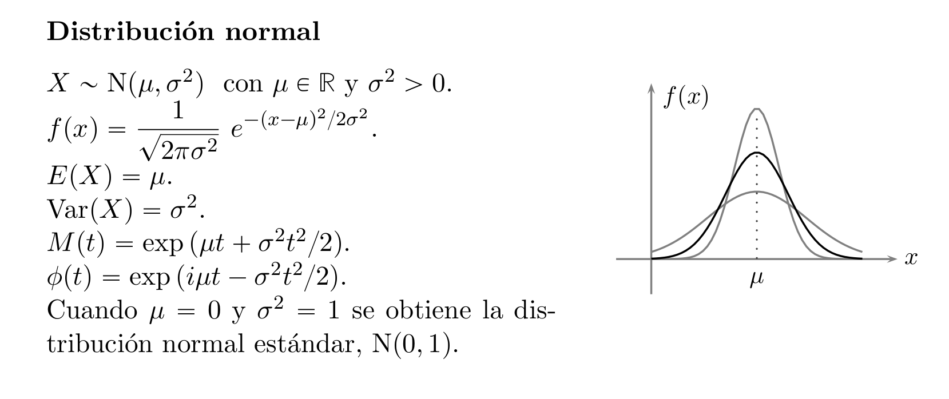
Ejercicio
Crear una función que dado x, mu y sigma, regrese el valor de la fdp normal. Hacer ejemplos de uso.
Rincón, L. (2012). Introducción a la teoría del riesgo. México: Facultad de Ciencias, UNAM.

Slide 9
¿Dudas o preguntas?

Slide 10
Comentarios Tarea 2 y exposición
Exponer la base de datos que van a utilizar
Cargar la base de datos en Python
Análisis exploratorio (sencillo) en Python
Pregunta(s) a responder
Exposición 5 de septiembre
La Tarea 2 también se envía por correo, una sola persona por equipo

Slide 11
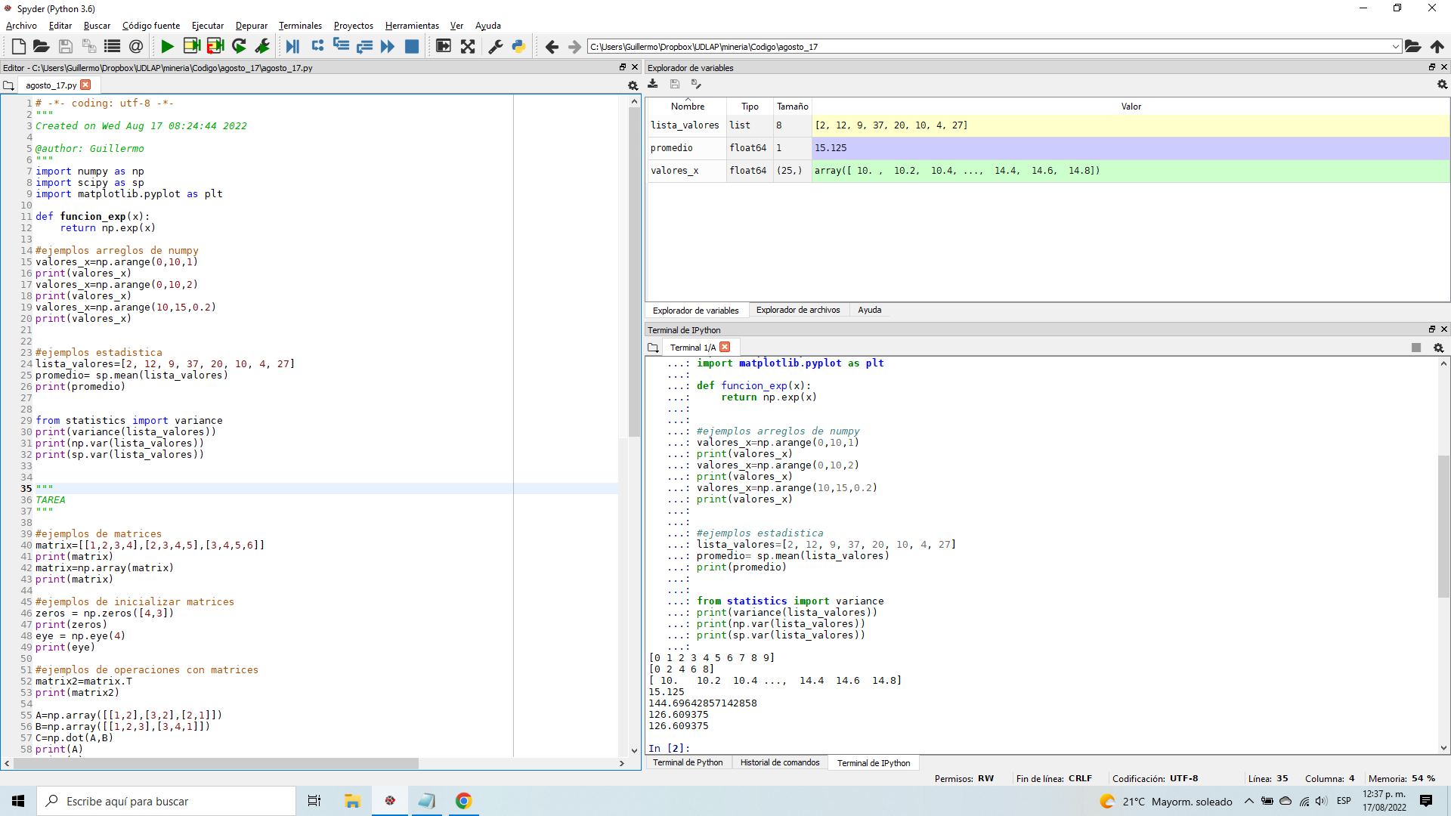

Slide 12
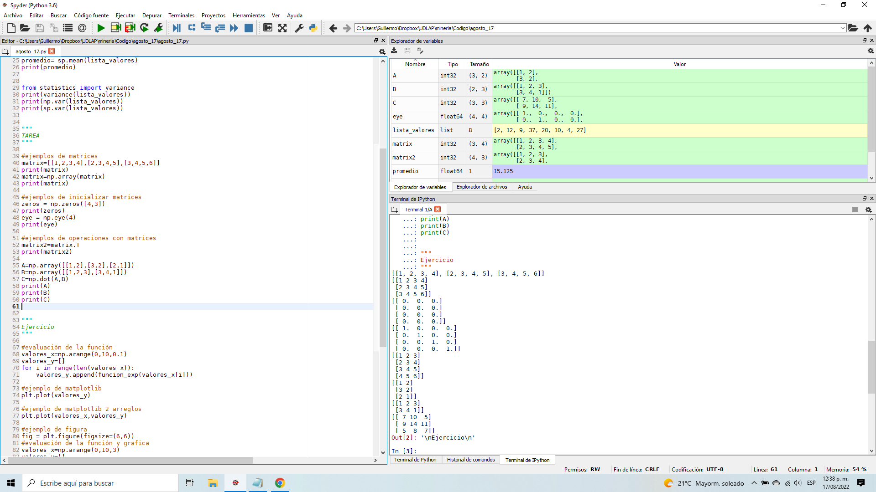

Slide 13
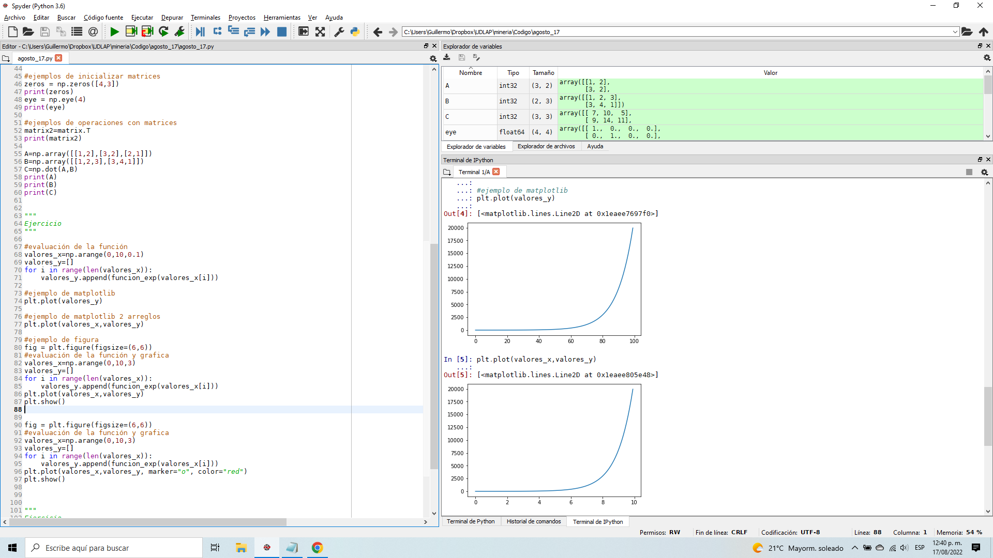

Slide 14
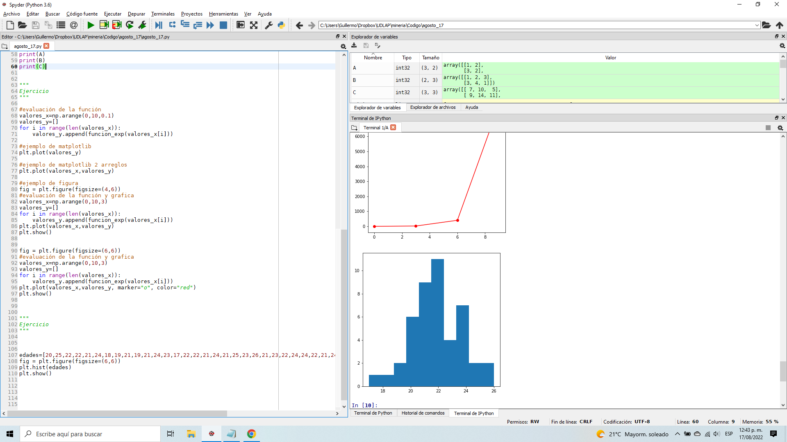

Slide 15
¿Dudas o preguntas?

